Slide 1
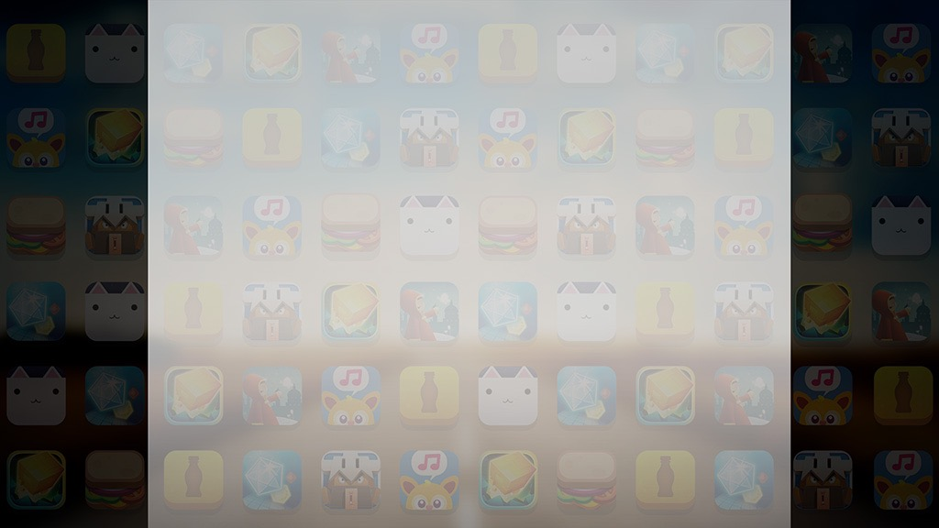

Unity工作流分享一二
钱康来
2016.12.25

Slide 2

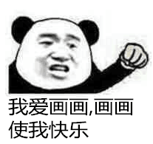

面临的问题
整个项目一直在忙，全体成员加班严重
策划来回改变玩法，美术/程序反复重做
流程混乱，经常返工

Slide 3


解决的思路
寻找正确的目标
  『妥协』的艺术
制定正确的计划
  容错+稳定+扩展
  流程低耦合
使用正确的流程

Slide 4
Outline
何谓工作流？
美术资源制作
资源导入
资源使用
编译加速
打包相关
UI工作流简单分享

Slide 5
何谓工作流？
业务从开始到完成的一系列步骤。很多团队都有各自的独门绝技，仅在此抛砖引玉。

Slide 6
何谓工作流？
举例：新增一个英雄
策划出设计PPT
美术出原画/高模/贴图/特效
程序实现功能
QA测试
策划验收

Slide 7
何谓工作流？
不同团队特点不同：
程序/美术/策划主导
人力分配多寡
核心问题：团队成员间如何进行合作，才能一起的高效完成项目
如何建立：不断迭代、试错、磨合

Slide 8
怎样算一个好的工作流？
责任清晰，流程顺畅
合理利用团队内外资源
减少重复劳动，降低内耗和浪费
迭代速度快，针对不同项目有所特化

Slide 9
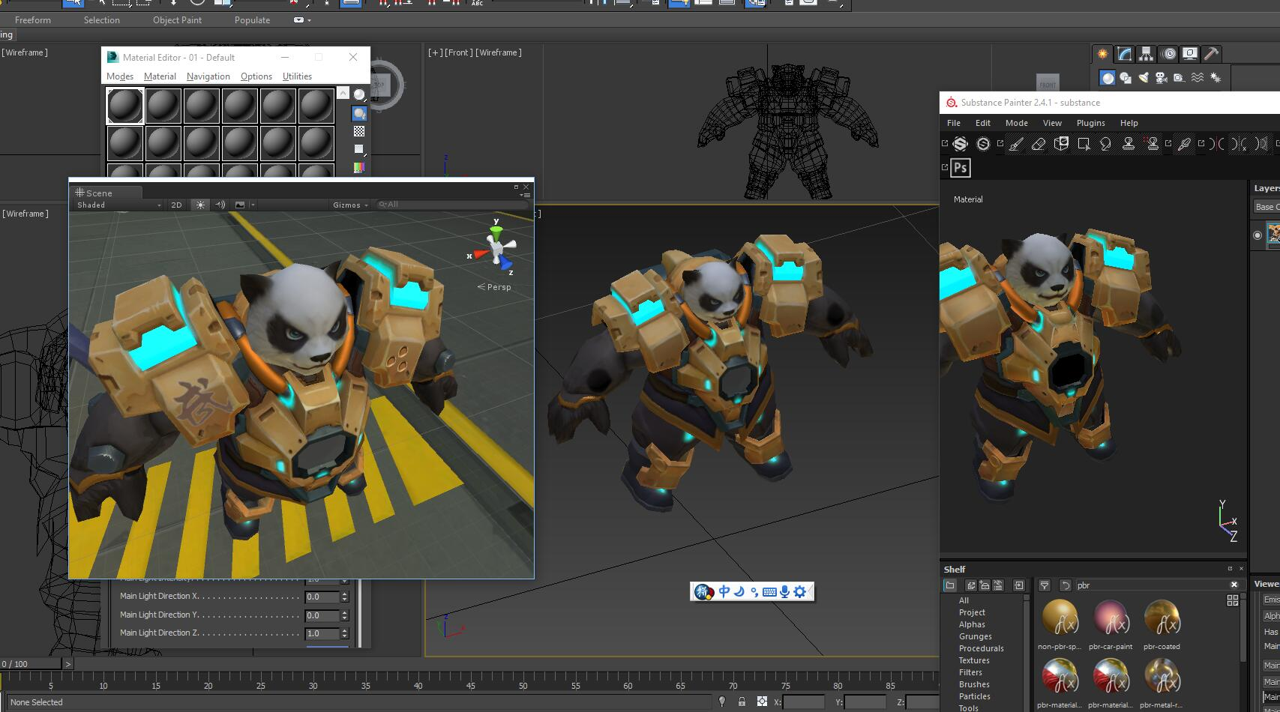
美术资源制作
尽可能保持制作工具/引擎效果一致
3ds Max
Substance Painter
Unity
自定义Shader
  光照部分
有些工具Bug无法解决只能规避

Slide 10
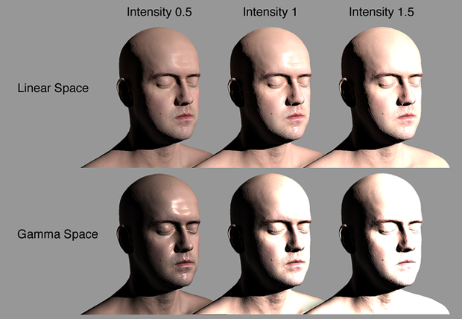
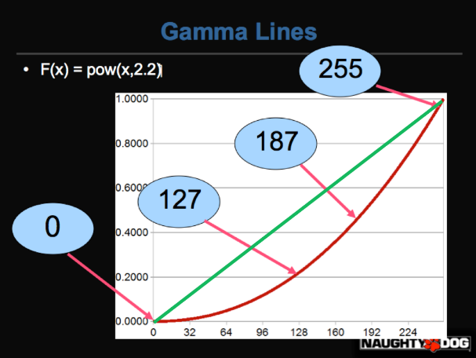
美术资源制作
Gamma 【分钟物理】电脑颜色是错的
Unity 5.5 Linear Rendering
sqrt/pow2
毅种循环
Gamma下容易灯光过爆
灯光降低强度调整颜色
错误灯光下的错误效果
修改贴图来『弥补』错误
为什么不直接在一开始就校正好呢？

Slide 11


美术资源制作
你画还是我画 PBR Texture Conversion
正确使用Diffuse/Specular/LightMap
分离高低频信息
不重复绘制、不忽略细节
常见问题：后处理重灾区
『体积感』不够，SSAO来凑
亮部暗部两难全，ToneMapping来帮忙

Slide 12
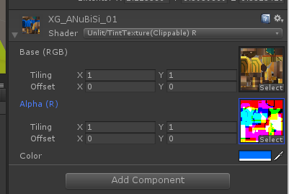
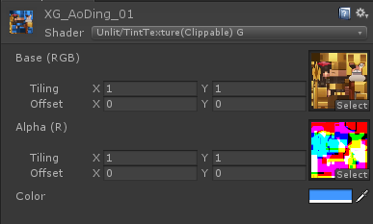
美术资源制作
灵活配置，参数多多益善=>复杂度爆炸
保证每个阶段验收的正确，避免返工
前期：无损资源，灵活调整为主
中后期：塌陷部分固定参数，合并贴图
切换平台/出包：自动压缩
正确 vs. 艺术
厉害的美术能手绘出非常好的效果
正确的流程能帮你省钱 :D

Slide 13
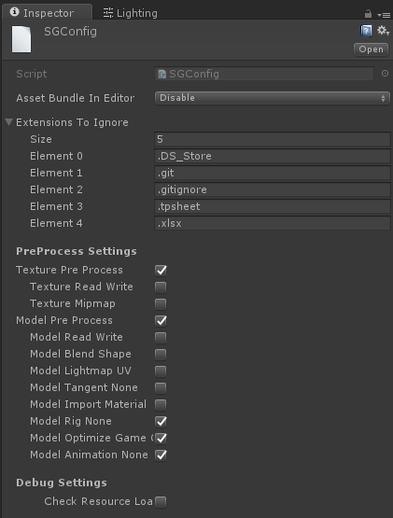
资源导入
自动修改常见设置
根据项目需要进行切换
贴图 AssetPostprocessor.OnPreprocessTexture()
Read/Write
Mipmap

Slide 14
资源导入
模型 AssetPostprocessor.OnPreprocessModel()
Read/Write
BlendShape (目前还没用过的功能…)
Tangent NONE (是否需要BumpMap?)
Import Material
Rig/Animation NONE
Optimize GameObject

Slide 15
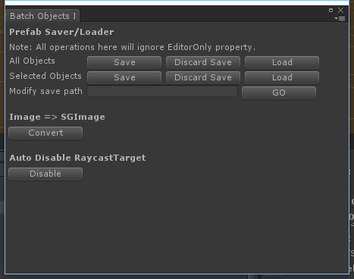
资源使用
Scene资源检查
UGUI RaycastTarget
自定义Prefab
  嵌套
  空GameObject映射
Unity-Resource-Checker
第三方插件自带的信息

Slide 16
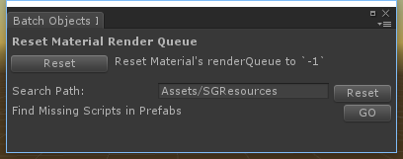
资源使用
Asset资源检查
(Material/Shader).RenderQueue
Missing Components

Slide 17
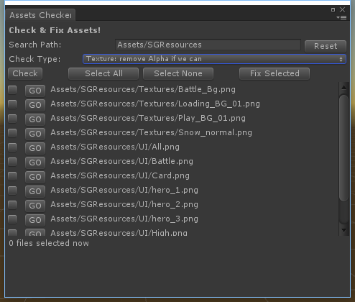
资源使用
Asset资源检查
Unite 2016 针对移动设备端的Unity应用优化
纹理
  Has Alpha?
模型
音频
  Mono?

Slide 18
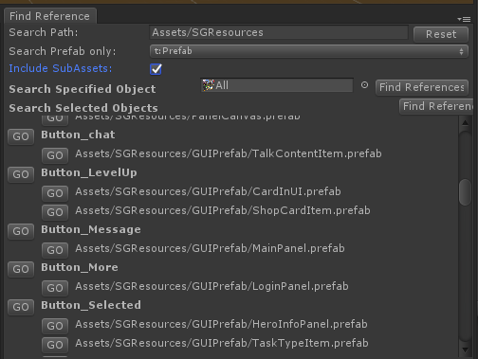
资源使用
依赖关系 AssetDatabase.GetDependencies
反向统计依赖项
OSX下可以利用mdfind直接处理meta(by雨松)

Slide 19
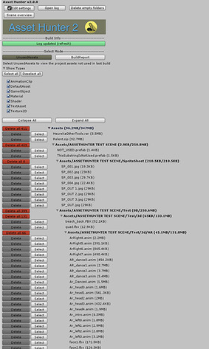
资源使用
Resources/AssetBundle优劣
上层统一封装处理
  之前从Resources往AssetBundle迁移时，上层逻辑代码不需要任何修改
特殊文件夹 譬如Editor/Resources
Asset Hunter
  分析Editor.log里的输出

Slide 20
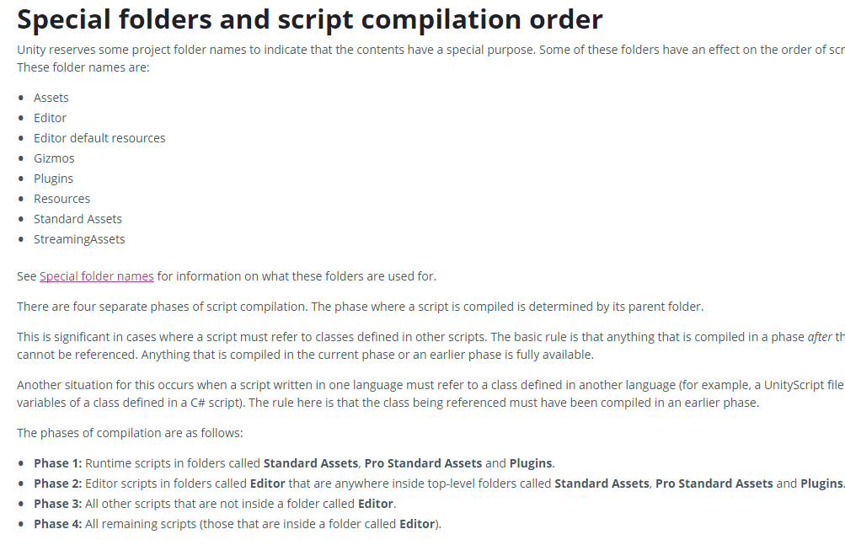
编译加速
编译步骤
Standard Assets, Pro Standard Assets, Plugins下运行时代码
Standard Assets, Pro Standard Assets, Plugin下编辑器代码
其他文件夹运行时代码
其他文件夹编辑器代码
Solution: 公共代码挪到前两步编译
测试结果：项目A从23s下降到7s

Slide 21
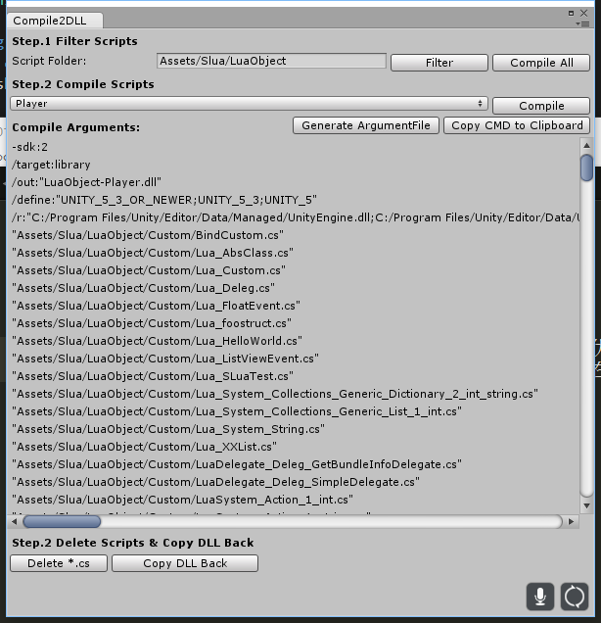
编译加速
DLL化：参考Editor.log内编译步骤，用命令行编译
ex. 打包slua的Wrapper
Bonus: 涉及MonoBehaivor的部分，可以打包多个平台的Runtime/Editor版本dll，引擎会对Managed DLL进行映射
测试结果：slua工程编译从20s下降到4s

Slide 22
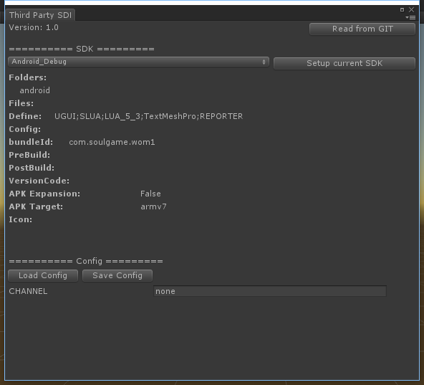
打包相关
渠道相关切换
完全接管Plugins文件夹内容
编译宏
BundleId/Version/Icon
StreamingAssets下额外配置信息
PreBuild 动作
PostBuild 动作
  XUPorter
  aapt

Slide 23
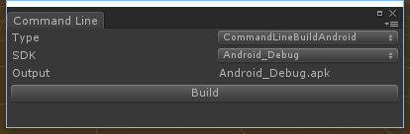
打包相关
打包自动化
切换渠道
刷新Asset Bundle
插件相关
  生成TextMeshPro字库
Info.plist
dll加密
只有当维护渠道时需要修改，平常切换不会遗漏，避免了数据/代码不一致。

Slide 24
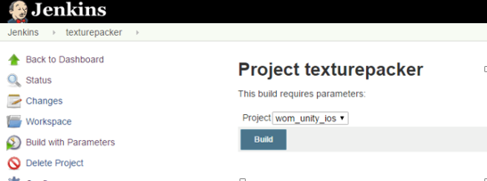
打包相关
Jenkins A package a day keeps bugs away :D
同一项目分Android/iOS两个仓库
渠道作为参数传入
额外动作
  打包图集
  上传Test Flight
  重签名
  …
越多自动化，越少手工操作带来的不确定性

Slide 25
打包相关
Rocket.Chat(推进中) + Jenkins + GitLab
更多WebHooks 更多想象空间
@user: texturepacker A All
@Jenkins: 收到， 对A项目进行TexturePacker，参数是All
@Jenkins: A项目打包完成，下载地址xxx

Slide 26
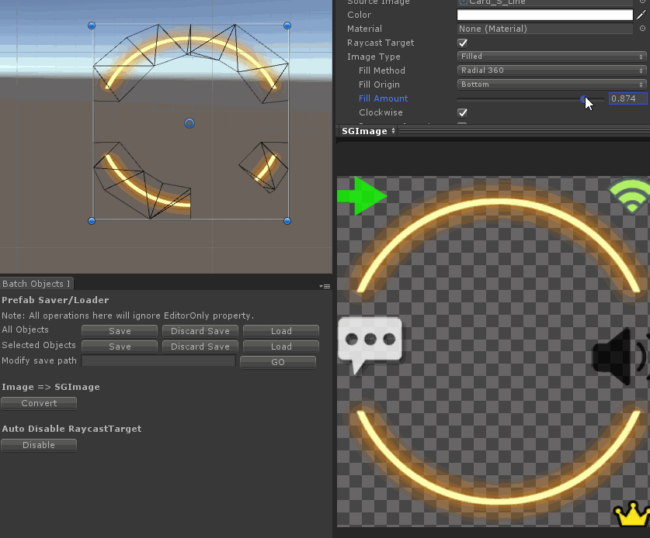
UI工作流简单分享
PSD4UGUI
导出布局信息
导出图片元素
美术需要按照约定命名图层，程序再也不需要对像素了…
Texture Packer增强
识别子图重叠部分
恢复被Trim的Border
PolygonImage/LoopScrollRect等插件
对于某些难以完全自动的流程，考虑性价比取舍

Slide 27
Thanks for listening
Feedback & Discussion

